Slide 1

Стандарти бібліографічного опису
та міжнародні стилі цитування та посилання
ДСТУ ГОСТ 7.1:2006
Бібліографічний запис. Бібліографічний опис. Загальні вимоги та правила складання.
ДСТУ 8302:2015
Бібліографічне посилання. Загальні положення
та правила складання

Slide 2
ДСТУ ГОСТ 7.1:2006. Бібліографічний запис. Бібліографічний опис. Загальні вимоги та правила складання
Установлює загальні вимоги і правила складання бібліографічного опису документу: набір областей і елементів бібліографічного опису, послідовність їх розташування, наповнення і спосіб представлення елементів, застосування пунктуації і скорочень.
Використовується для складання бібліографічного опису на обороті титульного аркуша підручника, а також для оформлення списку рекомендованої літератури.

Slide 3
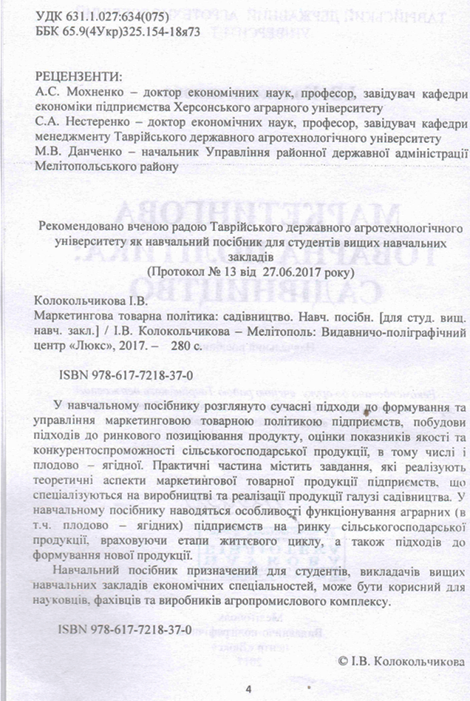
Зразок оформлення бібліографіного опису на звороті титульного аркуша підручника

Slide 4
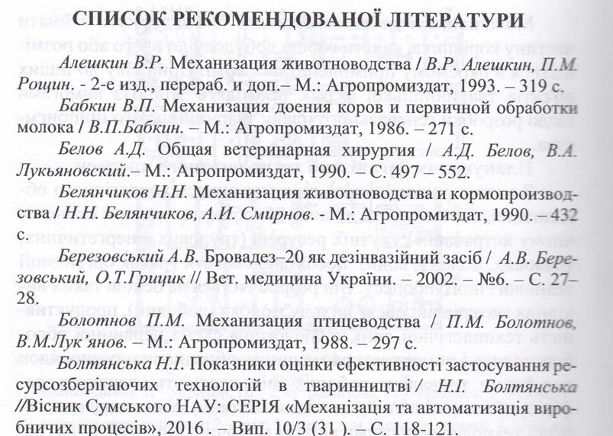
Зразок оформлення списку рекомендованої літератури згідно з ДСТУ ГОСТ 7.1:2006

Slide 5
ДСТУ 8302:2015. Бібліографічне посилання. Загальні положення та правила складання
Оформлення використаних джерел відповідно до Національного стандарту України ДСТУ 8302:2015. Бібліографічне посилання. Загальні положення та правила складання.
Зазначений стандарт набув чинності 1 липня 2016 року. Він установлює види бібліографічних посилань, що наводяться у формі бібліографічного запису, а також визначає правила та особливості складання і розміщення відповідних записів. Поширюється дія стандарту на бібліографічні посилання в опублікованих і неопублікованих документах незалежно від носія інформації.
Стандарт не замінює ДСТУ ГОСТ 7.1:2006 Система стандартів з інформації бібліотечної та видавничої справи. Бібліографічний запис. Бібліографічний опис. Загальні вимоги та правила складання. Однак він дозволяє значно спростити укладання переліків посилань.

Slide 6
Загальні положення
* Замість знака «крапка й тире» («. — »), рекомендовано застосовувати знак «крапка» (.):
Надикто В. Т. Основи наукових досліджень: підручник. Херсон: Олді-плюс, 2017. 268 с.
* Імена у бібліографічному описі за навскісною рискою / не повторюють:
Скляр О. Г., Болтянська Н. І. Основи проектування тваринницьких підприємств: підручник. Київ: Кондор, 2018. 380 с. : іл., табл.
* Дві навскісні риски («//») у аналітичному бібліографічному описі замінювати крапкою, а назву документа виділяти шрифтом (наприклад, курсивом):
Кюрчев В. Новий посівний МТА на основі трактора серії ХТЗ-160. Техніка і технології АПК. 2010. № 12. С. 9-12.

Slide 7
Загальні положення
* Відомості про згадуваний документ, опублікований іншою мовою, у бібліографічних посиланнях наводять мовою оригіналу
Adamchuk V., Bulgakov V., Nadykto V., Ihnatiev Y. Theoretical research into the power and energy performance of agricultural tractors. Agronomy Research. 2016. Vol. 14 (5). Р. 1511-1518. (повна форма)
Agronomy Research. 2016. № 14 (3). Р. 689-710. (коротка форма)

Slide 8
Види бібліографічних посилань та
правила їхнього складання
Бібліографічне посилання
(за складом елементів бібліографічного запису)
Повне
містить усі обов’язкові елементи, що використовують для загальної характеристики, ідентифікування й пошуку об’єкта посилання
Коротке
містить частину обов’язкових елементів, які використовують тільки для пошуку об’єкта посилання

Slide 9
Бібліографічне посилання (за місцем розташування в документі)
внутрішньотекстове
підрядкове
позатекстове
Бібліографічне посилання (за повторністю наведення посилань на один і той самий об’єкт)
повторне
первинне

Slide 10
Внутрішньотекстове бібліографічне посилання
Розміщують безпосередньо в тексті документа;
Подають у круглих скобках;
Знак «крапка й тире» («. — ») замінюють знаком «крапка»;
Може бути у повній або короткій формі;
Рекомендовано складати в короткій формі
(Обладнання складів. Зберігання зерна і зернопродуктів. Мелітополь, 2018. С. 213);
(Пропозиція. 2018. № 5. С. 174-177).

Slide 11
Підрядкове бібліографічне посилання
Використовують якщо всередені тексту документу його розмістити неможливо, щоб не переобтяжувати текст та не ускладнювати його читання;
Розміщують як примітку в нижній частині сторінки, відмежовуючи від основного тексту горизонтальною рискою;
Пов’язують із текстом документа за допомогою знаків виноски, які подають на верхній лінії шрифту після відповідного фрагмента в тексті (Текст⁴);
Знаки виноски відокремлюють від тексту проміжком
У тексті: Науковцями ТДАТУ було спроєктовано та випробувано новий МТА на основі трактора серії ХТЗ-160. ⁴
⁴ Кюрчев В. Новий посівний МТА на основі трактора серії ХТЗ-160. Техніка і технології АПК. 2010. № 12. С. 9- 12.

Slide 12
Позатекстове бібліографічне посилання
використовують переважно у наукових виданнях у разі багаторазових посилань на одні й ті самі документи задля уникнення повторного подання однакових бібліографічних записів або через їхню велику кількість, або за браком місця для підрядкових посилань ;
нумерують у межах усього документа;
наводять як перелік бібліографічних записів і розміщують наприкінці основного тексту (зазначаючи, наприклад, «Список бібліографічних посилань»)

Slide 13
Позатекстове бібліографічне посилання
Повторюють бібліографічні відомості про об’єкт посилання, який згадано в тексті документа
У тексті:
«… про що зазначено у Законі України «Про видавничу справу» ⁴
У позатекстовому посиланні:
4. Про видавничу справу : Закон України за станом на 20 берез. 2004 р. / Верховна Рада України. Київ : Парлам. Вид-во, 2004. 17, [3] с.

Slide 14
Позатекстове бібліографічне посилання
Пов’язують із фрагментом тексту документа, до якого воно належить, за допомогою знаків виноски, які або виносять на верхню лінію шрифту після відповідного тексту та перед позатекстовим посиланням, або складають в одну лінію зі шрифтом основного тексту (у квадратних дужках у тексті та без дужок перед позатекстовим посиланням).
У тексті:
Правила банківського кредитування підприємств державної форми власності викладено у навчальному посібнику «Кредитування та ризики» (автори Денисенко М. П., Кабанов В. Г.)⁴
У позатекстовому посиланні:
4. Денисенко М. П., Кабанов В. Г. Кредитування та ризики : навч. посіб. Київ, 2008. 213 с.

Slide 15
Міжнародні стилі цитування та посилання в наукових роботах
Гарвардський стиль
(HARVARD REFERENCING STYLE)
Стиль американської психологічної асоціації
(APA STYLE)
Чикаго стиль: виноски та бібліографія
(CHICAGO STYLE: NOTES and BIBLIOGRAPHY)

Slide 16
Міжнародні стилі цитування та посилання в наукових роботах

Slide 17
Міжнародні стилі цитування та посилання в наукових роботах
Cтиль АРА є стилем оформлення цитувань авторів та оформлення бібліографічних описів у списку літератури.
Цей стиль був розроблений для використання в психології, пізніше був прийнятий і іншими дисциплінами.
Цитату за стилем АРА можна оформити двома способами: як внутрішньотекстове цитування у відповідному місці в тексті документа і як позатекстовий список джерел цитат або згадувань.

Slide 18
Міжнародні стилі цитування та посилання в наукових роботах
Формати бібліографічного опису різних типів документів стилем АРА (якщо на латиниці)
References
Книга –
Прізвище, І. (рік). Назва. Місто. Країна: Видавництво.
Журнал –
Прізвище, І. (дата публікацій). Назва статті. Назва журналу, Том (Випуск), Сторінки.

Slide 19
Формати бібліографічного опису різних типів документів стилем АРА
Для перекодування української кирилиці в трансліт скористайтеся сайтом https://slovnyk.ua/translit.php
Для перекодування російської кирилиці в трансліт скористайтеся сайтом http://translit.net
Прізвище, І. Б. (рік). Назва книги транслітом [Переклад назви англійською мовою]. Місто. Країна: Видавництво [Мова оригіналу].
Kropyvko, M. M. (2016). Ekonomika rozvytku selianskykh hospodarstv Ukrainy. [Economy of peasant households development in Ukraine]. Kyiv: NNTs "IAE“ [in Ukrainian].

